Slide 1
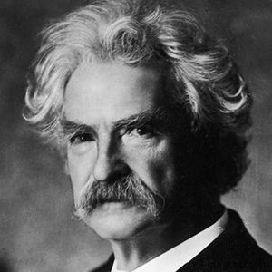
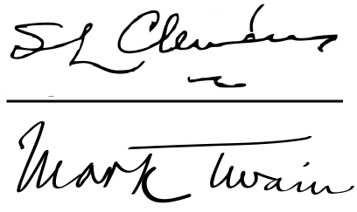
Марк Твен (Сэмюэл Клеменс) (1835 – 1910 г.)

Slide 2
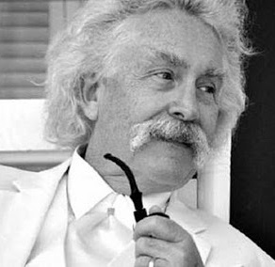

Slide 3
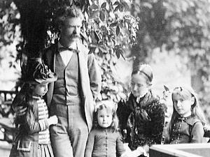
«Принца и нищего» Твен писал для своих дочерей и хотел поговорить с ними о самом главном — о том, каким создала человека природа и как меняют его условия, в которые он попадает.
Писатель создавал философскую сказку.
Философская сказка. С греческого языка «фило»-люблю, «софия»- мудрость».
Философия –наука, ищущая ответы на вопросы: «В чём смысл жизни человека?», «Какими качествами должен обладать человек?» и т.д.
Когда роман вышел, жена Оливия превратила её в пьесу для домашнего театра. Роли исполняли дочери Твена и их школьные друзья.

Slide 4
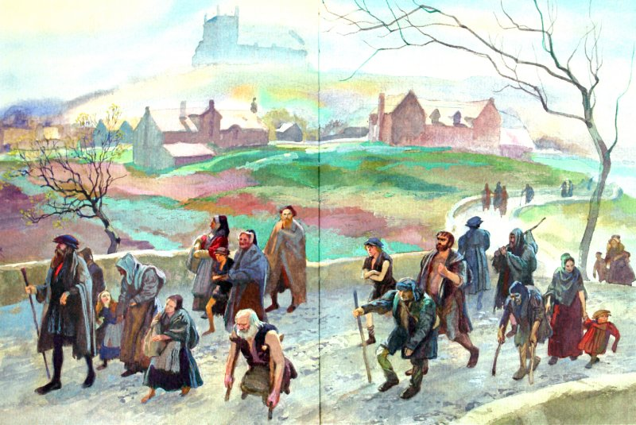
Перед нами Англия первой половины XVI века
Грязные, узкие улочки, лондонский мост, по обеим сторонам которого красуются нанизанные на острия головы недавних жертв королевского гнева, пестрые толпы нищих на соборных папертях и площадях — все эти зарисовки Англии в доносят до читателя атмосферу средневековья.
Средневековые законы с пытками и казнями
Невежество и грубость (вера в колдовство)
Неравенство (Двор отбросов, Тауэр)

Slide 5
Перед нами Англия первой половины XVI века
Это эпоха отца Эдуарда VI — Генриха VIII, известного своим сумасбродством и жестокостью, когда в результате его политики крестьяне лишались средств к существованию, становились бродягами. За бродяжничество рубили уши, подозреваемых в колдовстве-сжигали, за кражу могли повесить, за иные преступления варили в кипящем масле…
В повести рассказана типичная история фермера.
Когда-то Йокел жил в довольстве, были у него «любящая жена и дети. Теперь, — говорит он, — нет у меня ничего… Жена и ребята померли; может, они в раю, а может, и в аду, но только, слава богу, не в Англии! Моя добрая, честная старуха мать ходила за больными, чтобы заработать на хлеб; один больной умер, доктора не знали, с чего, — и мою мать сожгли на костре как ведьму, а мои ребятишки смотрели, как ее жгут, и плакали. Английский закон! Стали мы с женой ходить из дома в дом, прося милостыню, таская за собою голодных ребят; но в Англии считается преступлением быть голодным, и нас ловили и били в трех городах…Плети скоро выпили кровь моей Мэри, ребятишки… померли с голоду…Я опять стал жить подаянием; протягивал руку за черствой коркой, а получил колоду и потерял одно ухо…Меня продали в рабство. Я убежал, и если меня поймают, я буду повешен.

Slide 6
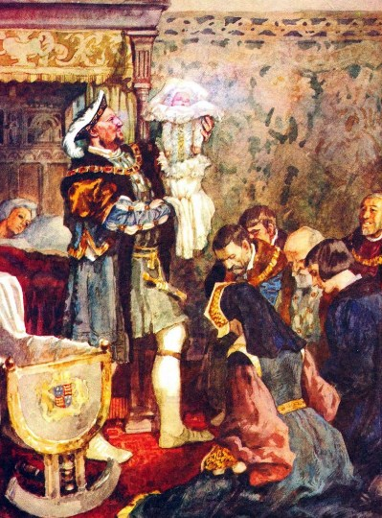
Твен заботился не столько о достоверности создаваемых им картин прошлого, сколько о том, чтобы они заставляли снова и снова задуматься, что есть добро, а что – зло, каким милосердным и благородным должен быть человек.
реальные персонажи - принц Уэльский, леди Джейн Грей, леди Елизавета, Генрих VIII, Мария;
Вымышленные - Том Кенти, Майлс Гендон, Гемфри Марло)
Историческая правда о должности «пажа для порки»; о «сварении в кипятке», «смертной казни за малые кражи» и о других «приметах» средневековья.

Slide 7
Хронология романа :
рождение принца и нищего,
встреча героев,
обмен одеждой,
принца выгоняют из дворца,
встреча принца с отцом тома,
встреча с Гендоном,
принца крадут бродяги,
принца приютила крестьянка,
принц у отшельника.
принц в тюрьме,
несостоявшаяся коронация,
Эдуард-король

Slide 8
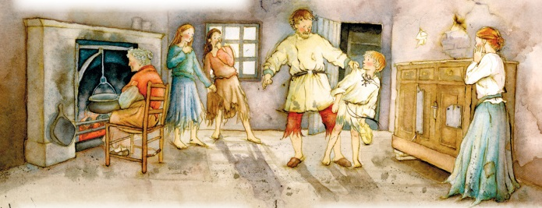
Близок и дорог Твену образ Тома Кенти.
Том с детства отличался от своих сверстников. Он как будто одновременно жил в двух мирах. Реальный мир, в котором ему приходилось голодать, терпеть унижения и оскорбления, был слишком непохож на тот блистательный мир, который существовал в его сердце.
В то время, как все остальные дети приспосабливались к жизни, унаследованной от родителей, Том получал образование доступным ему способом. Несмотря на нелёгкое, полное лишений существование, мальчик никого не обвиняет в своих бедах.

Slide 9
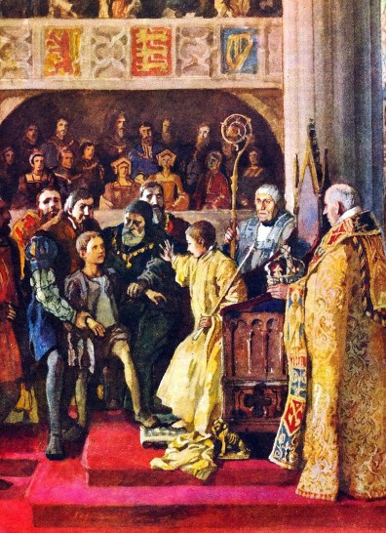
По-настоящему характер Тома раскрывается только тогда, когда он попадает на место своего двойника:
Он не стремится воспользоваться своим новым положением ради личных нужд.
Том быстро понимает, что привлекательной жизнь во дворце кажется только со стороны. «Чем дальше Том шёл меж двух рядов раззолоченных, низко кланявшихся ему придворных, тем больше он падал духом, сознавая, что он здесь пленник и, может быть вовсе не вырвется из этой раззолочённой клетки – несчастный принц, не имеющий ни единого друга».
Том- человек из народа, знающий жизнь и нужду простых людей, он смело протестует против несправедливости, проявляя мудрость и находчивость.

Slide 10
Том Кенти – король проявляет милосердие, благородство, доброту, чувство справедливости, смекалку.
Том спас жизнь трём людям, которых ожидала смертная казнь. Он действительно переживал за их судьбы. Том содрогается от ужаса и жалости к ним, между тем как чопорные вельможи, затянутые в шелк и бархат, выслушивают рассказы осужденных с равнодушием людей, уже давно потерявших способность сочувствовать чужому горю.
Люди были восхищены поступком Тома, они не ожидали такого милосердия от принца.
«Так пусть же отныне воля короля будет законом милости, а не законом крови!» — восклицает Том Кенти.
НО! Том в финале повести не без удовольствия начинает привыкать к придворной роскоши. Оказывается, и простой человек способен подвергаться дурным влияниям. Став королем, Том Кенти «любил свои роскошные наряды и заказывал себе новые. Он нашел, что четырехсот слуг недостаточно для его величия, и утроил их число. Лесть придворных звучала для его слуха сладкой музыкой».
Человека могут менять обстоятельства. Том остаётся собой, благодаря встречи с матерью.
с. 202
с. 92,
112
с. 208

Slide 11
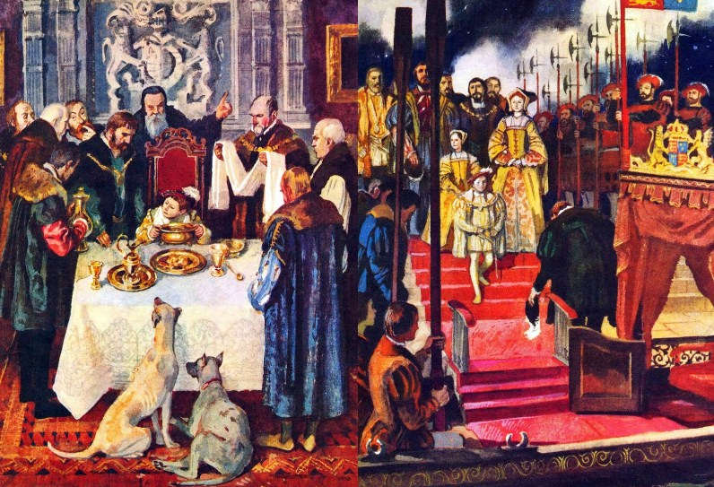
Королевский двор — это мир нелепых условностей и ненужной роскоши.
с. 41, 88
Марк Твен высмеивает порядки, узаконенные дворянством:
Увы! Наследственного чесальщика в Англии не существовало.
Церемония одевания и т.д.

Slide 12
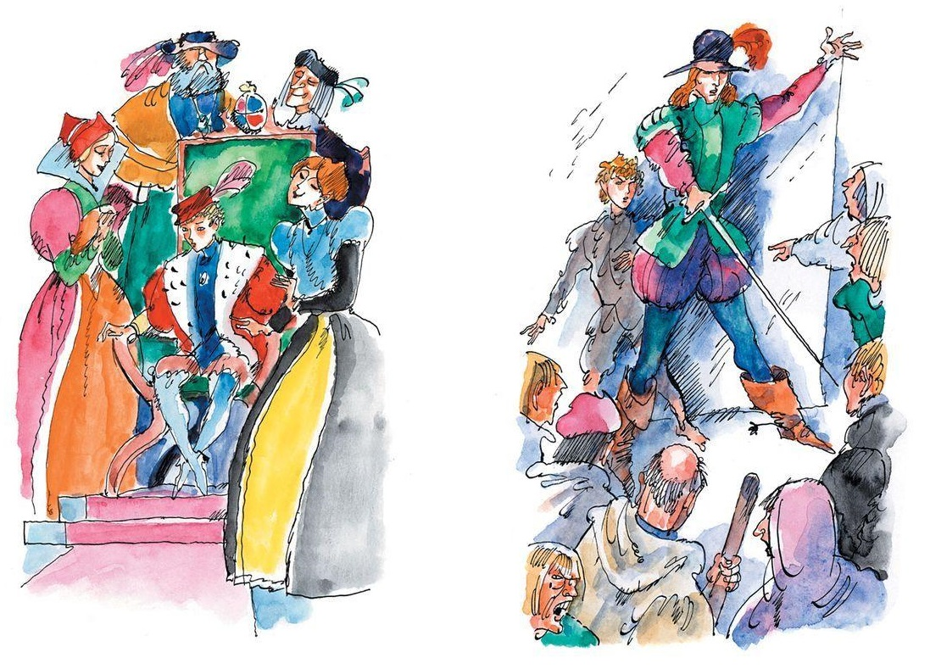
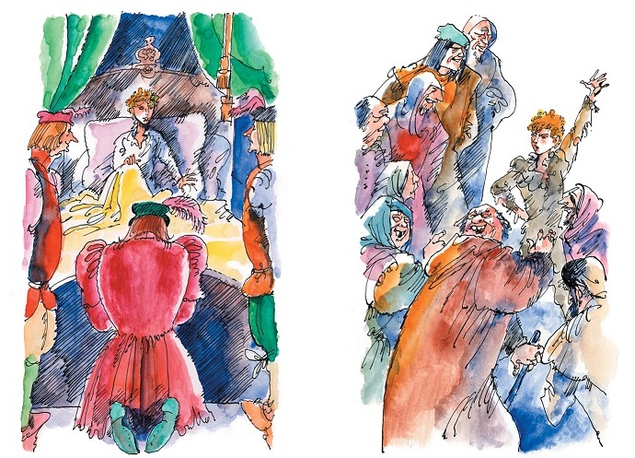
Сцены, изображающие дворцовый быт, специально чередуются с картинами безотрадной жизни народа (злоключения Эдуарда). Почему?

Slide 13
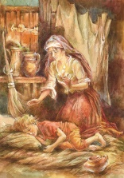
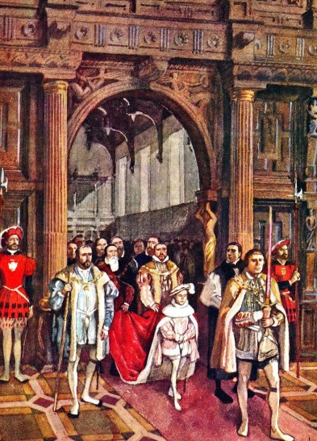
Эдуард живёт в закрытом мирке достатка и материального благополучия, даже не подозревая о нуждах подданных. Встретив своего двойника, юный принц наивно расспрашивает об отношении его сестёр к прислуге. Эдуарду и в голову не приходит, что кто-то в его стране не имеет не только слуг, но и куска хлеба.

Slide 14
Характер принца, как и характер Тома, раскрывается лишь после того, как он оказывается на месте бедняка. Эдуард Тюдор, бродя по пыльным дорогам Англии, знакомится с последствиями правления своего отца: голодом, холодом, нищетой и страданиями. Наследник узнает о жизни простого народа, от которого он всегда был так далёк, о жестокости многих английских законов, о несправедливости по отношению к самым бедным его подданным.
В шайке разбойников:«…стащив с себя лохмотья, обнажили спины, исполосованные старыми, зажившими рубцами от плетей; один откинул волосы и показал место, где было когда-то левое ухо; другой показал клеймо на плече — букву V, и изувеченное ухо;
Юноша нашёл сокола и будет казнён;
История Йокела;
Женщин иной веры сожгли на глазах дочерей и т.д.

Slide 15
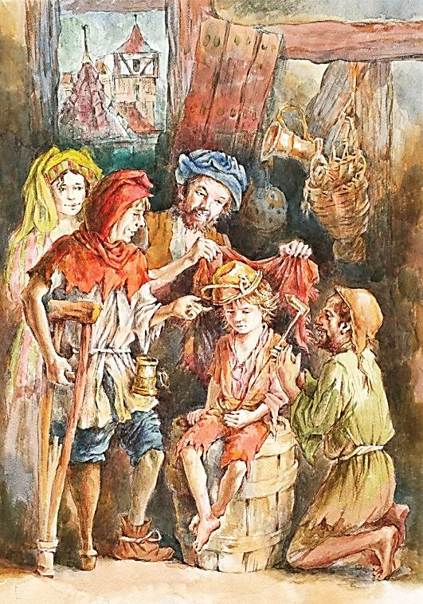
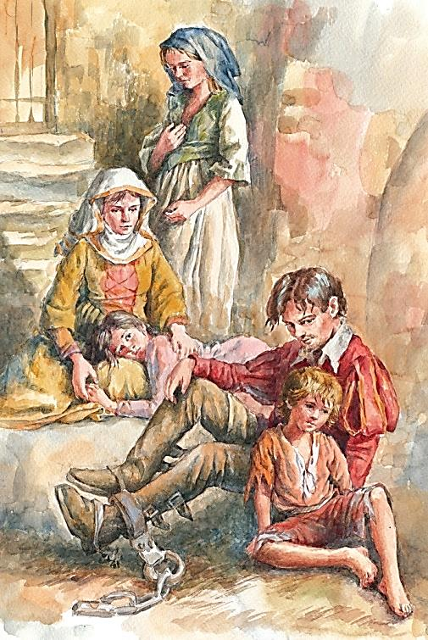
с. 190,126
Читатель замечает в Эдуарде обострённое чувство справедливости. Наследник престола, в отличие от своего отца-тирана, не может оставаться равнодушным, когда в его присутствии обижают беззащитного. (не идёт на воровство с Гуго)
Храбрость и отвага – две достойные черты характера, присущие молодому принцу. Наследник престола не боится в одиночку бороться со своими обидчиками, даже зная о том, что никто из его слуг теперь не придёт ему на помощь.
Жизнь среди беднейших слоёв населения помогла Эдуарду познать самого себя, проявить милосердие и благородство. Став королём, он точно знал, что он должен сделать для своих самых обделённых подданных.
с. 63
с. 193
Когда Эдуарда оскорбляют мальчишки из Христовой обители, принц не дает волю озлоблению: «Когда я сделаюсь королем, они не только получат от меня пищу и кров, но будут учиться по книгам, так как сытый желудок немного стоит, когда голодают сердце и ум».

Slide 16
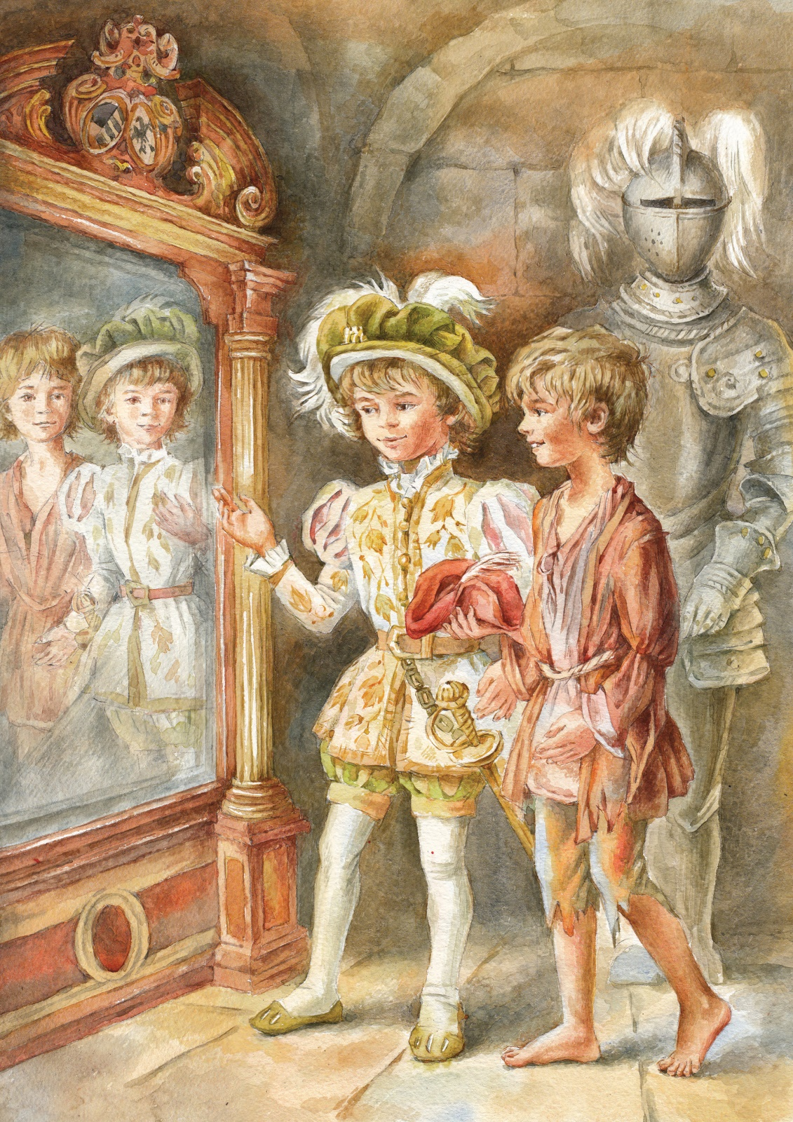
На протяжении повести два молодых героя меняются. Они взрослеют и многое понимают.
Принц, превращенный в нищего, издевательски провозглашенный бродягами королем Фу-Фу, проникается сознанием того, что в его королевстве так много несправедливости по отношению к беднякам.
Том Кенти, в силу природной доброты, став королём, демонстрирует милосердие.

Slide 17
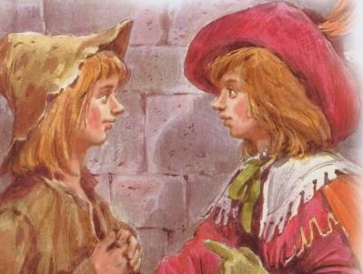
Природа сделала Тома и Эдуарда внешне абсолютно похожими друг на друга. Но, героям от рождения предопределены строго определенные роли: Том Кенти должен нищенствовать и бедствовать, что противоречит его природе. А Принц — жить посреди нелепых правил и раболепия, что тоже его тяготит.
Так быть не должно! Твен показывает, что все люди по природе своей равны.
Ведь если бы принц и нищий «вышли нагишом», то никто не смог бы сказать: кто из них бедняк, а кто властитель.

Slide 18
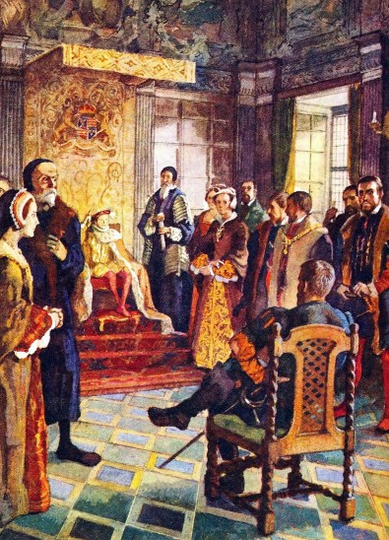
Майлс Гендон. Он видит бесприютного ребенка и, помогая ему, действует совершенно бескорыстно. Так, узнав в английском короле опекаемого им маленького бродягу, Гендон меньше всего думает о выгодах и преимуществах. Он не ждет за них никакой награды. Не случайно этому простому и добродушному человеку Твен в своем романе отводит такую важную роль- в нем воплотились лучшие черты : скромность, бескорыстие, великодушие, самоотверженность (получал удары плетьми за Эдуарда)
с. 77

Slide 19
Каким должен быть король?
Первое лицо в государстве должен быть человеком образованным.
Не случайно автор делает так, что и нищий Том Кенти был приучен читать, знал немного латынь, что ему впоследствии помогло сыграть роль настоящего принца в королевском дворце. Научил этим премудростям не кто-нибудь, а священник, «Он часто уводил детей к себе и тайком от родителей внушал им любовь к добру. Он научил Тома читать и писать, от него Том приобрел и некоторые познания в латинском языке».
Образование, по мнению, принца Уэльского, утоляет голод сердца и ума.
Сам маленький принц уже знал три языка. Мальчик – Гендону: «У меня есть план, который поможет нам обоим восстановить свои права. Я напишу бумагу на трех языках: по-латыни, по-гречески и по-английски; а ты завтра утром скачи с ней в Лондон!
Образование поможет обществу проститься со странными верованиями, с беспросветным невежеством.

Slide 20
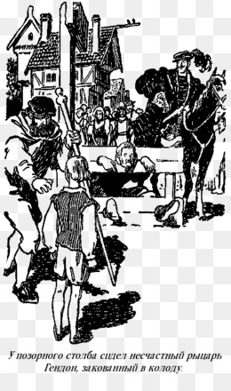
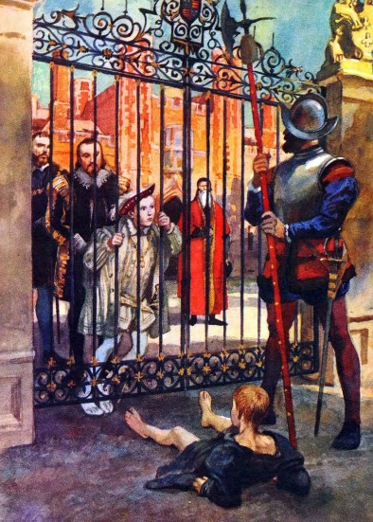
Король должен соблюдать и защищать законы. Но законы должны быть справедливы.
Марк Твен отправил короля в тюрьму, чтобы будущий король получше узнал жестокость и бесчеловечность издаваемых законов, которые, кстати, подписывал его отец. «Свет плохо устроен: королям следовало бы время от времени на себе испытывать свои законы и учиться милосердию».
За что отшельник решил отомстить принцу? За неправедные решения его отца. «Знаешь ли ты, что по его милости мы стали бездомными и бесприютными?»
Принц у бродяг. Можно их ругать, ненавидеть, судить и сажать в тюрьмы. Но судьбы сегодняшних нищих и бродяг – это результат неправедного правления короля Англии, бессовестных законов, не уважающих личность человека.

Slide 21
Эдуард сам становится жертвой иных из своих законов, а действие других видит собственными глазами:
Эпизод, когда маленькому королю удалось избежать суда. Судья спросил у женщины, в какую цену она оценивает поросенка? Женщина называет цену три шиллинга и восемь пенсов. Что полагалось за кражу так оцененного имущества? «Известно ли тебе, добрая женщина, что за кражу имущества стоимостью выше 13, 5 пенсов виновный, по закону, должен быть повешен?» Какова была реакция короля? «Маленький король широко открыл глаза от удивления, но сдержался и промолчал». Зачем автор ввел эту сцену в книгу?
Ответы:
Показать, какие были несправедливые в Англии законы, придуманные Королем, отцом мальчика.
Показать, как взволновалась женщина, показать, что она, женщина из народа, имеет совесть, душу и сердце. «Что же я наделала!.. Милосердный боже, да я вовсе не хочу, чтобы этот бедняк шел из-за меня на виселицу!»

Slide 22
Король должен быть благородным и милостивым
В чем сказалось благородство Тома Кенти. В день коронации он честен- помог вспомнить минуту за минуту в тот день, когда они с принцем встретились и поменялись одеждами.
Благороден и Эдуард. Он спас и отблагодарил всех, кто помогал ему. Взойдя на престол, он объявил: Майлсу Гендону было даровано все, что он заслужил: и земли его отца, и деньги, подобающие его высокому званию (король произвел его в звание пэра Англии и графа Кентского). И еще ему была пожалована одна привилегия: «…сидеть в присутствии английских королей».
Благородство - это понимание того, что каждый заслуживает справедливости.
Благородство - это доброта, к тем, кто нуждается больше всего.
Благородство - это готовность протянуть руку помощи каждому, кто в этом нуждается. Благородство - это честность, умение и готовность отвечать за свои слова, дела и решения

Slide 23
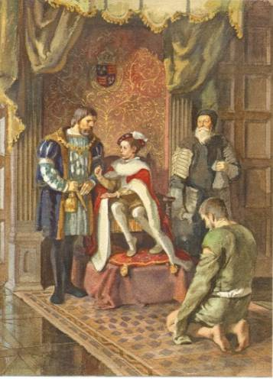
Милосердие – стало основным качеством Эдуарда-короля (ПОЧЕМУ?), так как он сам познал, что такое унижение и оскорбление со стороны сильных. Делая людям добро, сам человек не менее счастлив, чем тот, для кого это добро делается. Поэтому «в милосердии двойная благодать».
Эпиграф к роману, взятый писателем из произведения Шекспира «Венецианский купец»: «О, в милосердии двойная благодать: Блажен и тот, кто милует, и тот, Кого он милует. Всего сильнее Оно в руках у сильных; королям Оно пристало больше, чем корона…»
Автор призывает читателя к милосердию, к любви к ближнему, быть готовым оказать поддержку всякому, кто в ней нуждается.

Slide 24
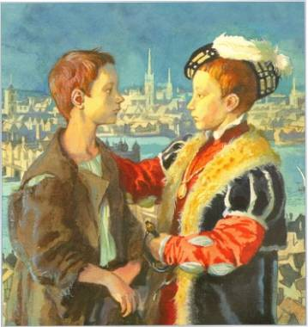
В сказке, обращенной к молодому поколению, Твен стремился преподать ему урок.
Писатель хотел, чтобы его герои и события заставили читателей задуматься, что есть добро, а что – зло, каким милосердным и благородным должен быть человек.

